Slide 1

ЛИЧНЫЕ ГРАНИЦЫ
Гордеева Ольга Николаевна
Педагог-психолог первой категории

Slide 2

ЧТО ТАКОЕ ЛИЧНЫЕ ГРАНИЦЫ
Личные границы – это здоровый барьер, отделяющий пространство собственного «Я» человека от других людей.
Граница – это разделительная линия, которая очерчивает вашу индивидуальность и определяет способ взаимодействия с другими. Границы разделяют мое (мое тело, мои чувства, моя собственность, мои обязанности и так далее) и не мое.
Также границы дают понять другим, какого отношения к себе мы ожидаем, что для нас приемлемо, а что нет и как близко мы готовы сойтись (физически и эмоционально) с окружающими людьми.

Slide 3
Формы личных границ
1 | Физические границы | защищают личное пространство, тело и имущество
2 | Эмоциональные границы | позволяют вам иметь собственные мысли и чувства, защищают от эмоционального насилия, например, инвалидации (запрета на эмоции и чувства) или предательства.
3 | Временные границы | помогают управлять своим временем: не брать на себя задачи, которые не хотите выполнять, и не перетруждаться
4 | Материальные границы | помогают управлять своими деньгами, имуществом по своему желанию
5 | Интимные границы | защищают ваше право на согласие и отказ, свободу просить то, что вам нужно в сексе, и узнавать честную историю интимных отношений партнера
6 | Психические границы | защищают ваши идеи, ценности
7 | Духовные границы | защищают ваши убеждения, веру

Slide 4

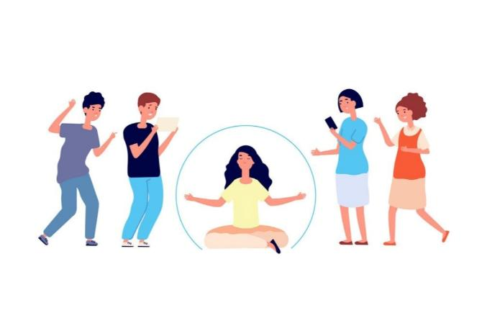
ГРАНИЦЫ – ЭТО хорошо для меня

Slide 5

ГРАНИЦЫ ПОВЫШАЮТ САМООЦЕНКУ
С крепкими личными границами вы чувствуете себя намного увереннее, отчетливее представляете, что вы за человек и что имеет для вас значение. Работая над личными границами, вы учитесь ценить себя.

Slide 6
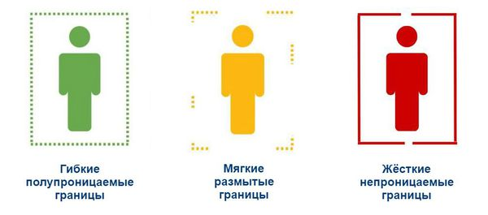
Наша цель: создание гибких границ, которые гарантируют уважительные отношения и взаимное удовлетворение.
Задача: сделать их чёткими и прочными.

Slide 7
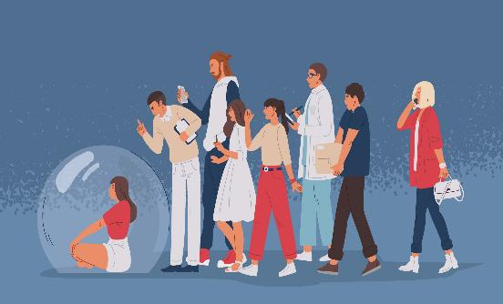
ПОЧЕМУ ТАК СЛОЖНО УСТАНАВЛИВАТЬ ГРАНИЦЫ?
1.Устанавливать границы страшно
2.Опасения не всегда справедливы
3.Формирование чувства вины.
Вина – это чувство, которое возникает от мысли, что вы поступили неправильно.

Slide 8
Ниже предложено несколько примеров личных прав:
У меня есть право говорить: «НЕТ»
У меня есть право передумать.
У меня есть право на свои мысли, чувства, ценности и убеждения.
У меня есть право на отдых.
У меня есть право на личную жизнь.
У меня есть право решать, как будет лучше для меня.
У меня есть право следовать за своими целями.
У меня есть право устанавливать личные границы.

Slide 9
1.Определите свой страх.
Если я установлю личные границы, то меня будут ненавидеть
2.Определите лежащее в его основе убеждение.
Я верю, что я трудный человек
3.Найдите доказательства в поддержку своим убеждениям.
Эта мысль основана на фактах или мнении?
Можно ли по-другому думать о себе?
4.Перепишите свой страх в форме более правдивого и ободряющего утверждения.
Некоторых людей может разозлить, что я устанавливаю границы, но другие начнут меня уважать. Формирование границ не делает меня трудным и плохим человеком.

Slide 10
Относитесь к себе с уважением и добротой
Намеренно совершайте три акта доброты по отношению к себе каждый день. Они не должны быть изощренными и не должны отнимать много времени, но обязаны быть значимыми и намеренными.
Какими тремя действиями вы сегодня проявите заботу о себе?

Slide 11
Полезные советы для укрепления самооценки:
1.Определяйте свои сильные стороны и способы их применения.
2.Прощайте себя за совершение ошибок.
3.Предлагайте себе, как можно больше здоровых удовольствий
(подойдите к этому творчески и не ограничивайтесь едой).
4.Старайтесь не сравнивать себя с другими.
5.Ставьте достижимые цели.
6.Уделяйте время занятиям, которые доставляют вам удовольствие.
7.Записывайте свои достижения.
8.Принимайте комплименты.
9.Ставьте под сомнение самокритичные мысли.
10.Стремитесь узнавать что-то новое каждый день.

Slide 12
УСТАНАВЛИВАЕМ НАДЁЖНЫЕ ГРАНИЦЫ
ШАГ №1
Выясните чего вы хотите и в чем нуждаетесь:
1.Какие связанные с границами проблемы я испытываю?
2.Какой результат я хочу увидеть?
1 | Физические границы | защищают личное пространство, тело и имущество
2 | Эмоциональные границы | позволяют вам иметь собственные мысли и чувства, защищают от эмоционального насилия, например, инвалидации (запрета на эмоции и чувства) или предательства.
3 | Временные границы | помогают управлять своим временем: не брать на себя задачи, которые не хотите выполнять, и не перетруждаться
4 | Материальные границы | помогают управлять своими деньгами, имуществом по своему желанию
5 | Интимные границы | защищают ваше право на согласие и отказ, свободу просить то, что вам нужно в сексе, и узнавать честную историю интимных отношений партнера
6 | Психические границы | защищают ваши идеи, ценности
7 | Духовные границы | защищают ваши убеждения, веру

Slide 13

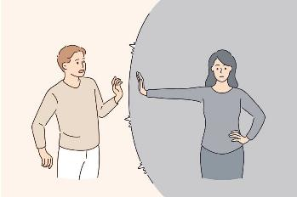

ШАГ №2
Определите свои границы:
1.Зафиксируйте какие именно границы вы хотите формировать в данный этап времени.

Slide 14
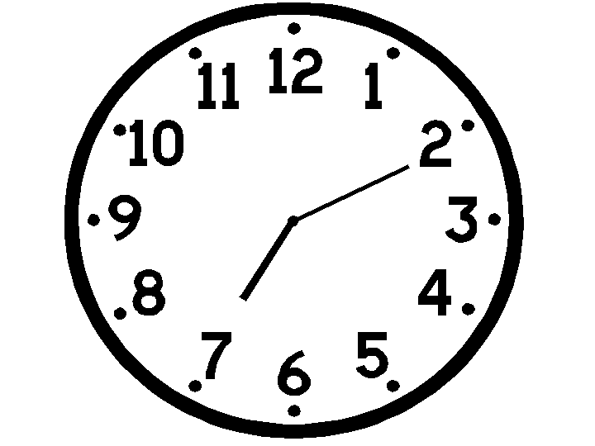
ШАГ №3
Реализуем свои границы:
1.Что вы сделаете, чтобы провести эту границу?
2.Когда вы сделаете это?
3.Как вы огласите эту просьбу?
4.Как вы поймете, что ваши границы эффективно защищают вас?
5.Какие препятствия предвидите?
6.Что поможет вам преодолеть препятствие?

Slide 15
УЧИМСЯ ГОВОРИТЬ: «НЕТ»
1.У меня есть правило…
2. Я должна подумать над этим…
Другие способы сказать «нет»:
- Нет, спасибо
- Мне это не подходит
- Спасибо, что вспомнили обо мне. Мне очень жаль, что я не смогу.
- Я бы с удовольствием, но у меня и так уже много других задач.
- К сожалению, в этот раз я не могу.
- У меня уже есть планы.
- Мне это не интересно.
- Может быть в следующий раз.
- Мне бы хотелось, но я просто не могу.
Умение говорить «нет» - неотъемлемая часть формирования границ. Это основополагающий способ утвердить свои потребности и независимость.

Slide 16
Спасибо за внимание!

